Slide 1
第13章 精通Vue CLI和Vite

Slide 2
本章内容
13.1 脚手架的组件
13.2 脚手架环境搭建
13.3 安装脚手架
13.4 创建项目
13.5 分析项目结构
11.6 配置scss、less和stuly
11.7 配置文件gackage.json
13.8 Vue 3.0新增开发构建工具——Vite
遇到问题联系作者微信：codehome6

Slide 3
13.1 脚手架的组件
Vue CLI是一个基于Vue.js进行快速开发的完整系统，提供以下功能：
(1) 通过@vue/cli搭建交互式的项目脚手架。
(2) 通过@vue/cli + @vue/cli-service-global快速开始零配置原型开发。
(3) 一个运行时的依赖(@vue/cli-service)，该依赖基于webpack构建，并带有合理的默认配置，该依赖可升级，也可以通过项目内的配置文件进行配置，还可以通过插件进行扩展。
(4) 一个丰富的官方插件集合，集成了前端生态中最好的工具。
(5) 一套完全图形化的创建和管理Vue.js项目的用户界面。
Vue CLI有几个独立的部分——如果了解过Vue的源代码，会发现这个仓库里同时管理了多个单独发布的包。
1.CLI 2.CLI服务 3.CLI插件
遇到问题联系作者微信：codehome6

Slide 4
13.2 脚手架环境搭建
新版本的脚手架包名称由vue-cli改成了@vue/cli。如果已经全局安装了旧版本的vue-cli (1.x 或2.x)，需要先通过npm uninstall vue-cli -g或yarn global remove vue-cli卸载它。Vue CLI需要Node.js 8.9或更高版本(推荐8.11.0+)。
遇到问题联系作者微信：codehome6

Slide 5
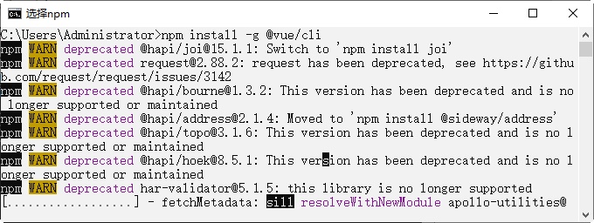
13.3 安装脚手架
可以使用下列其中一个命令来安装脚手架：
npm install -g @vue/cli
或者
yarn global add @vue/cli
这里使用“npm install -g @vue/cli”命令来安装。在窗口中输入命令，并按下回车键，即可进行安装，如下图所示。
遇到问题联系作者微信：codehome6

Slide 6
13.4 创建项目
13.4.1 使用命令
13.4.2 使用图形化界面
遇到问题联系作者微信：codehome6

Slide 7
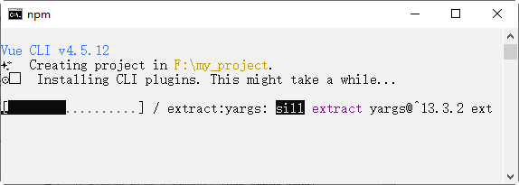
13.4.1 使用命令
首先要打开创建项目的路径，例如在（D:）磁盘创建项目，项目名称为mydemo。
遇到问题联系作者微信：codehome6

Slide 8
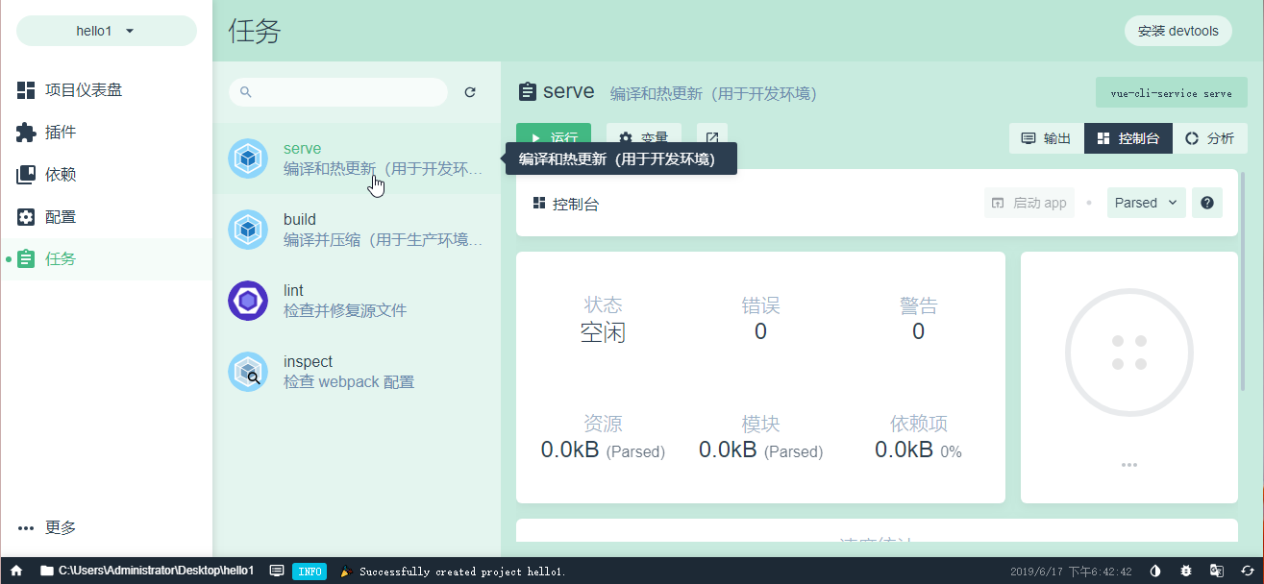
13.4.2 使用图形化界面
还可以通过“vue ui”命令，以图形化界面创建和管理项目。这里创建项目名称为“myapp”。
遇到问题联系作者微信：codehome6

Slide 9
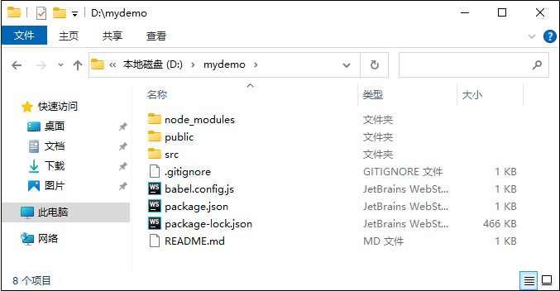
13.5 分析项目结构
打开mydemo文件夹，目录结构如下图所示。
遇到问题联系作者微信：codehome6

Slide 10
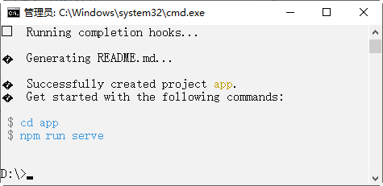
13.6 配置scss、less和stuly
现在流行的CSS预处理器有Less、Sass和Stylus等，如果想要在Vue cli创建的项目中使用这些预处理器，可以在创建项目的时候进行配置。下面以配置scss为例进行讲解，其他预处理的设置方法类似。
遇到问题联系作者微信：codehome6

Slide 11
13.7 配置文件gackage.json
gackage.json是JSON格式的npm配置文件，定义了项目所需要的各种模块，以及项目的配置信息。在项目开发中经常需要修改该文件的配置内容。
遇到问题联系作者微信：codehome6

Slide 12
13.8 Vue 3.0新增开发构建工具——Vite
Vite是Vue的作者尤雨溪开发的Web开发构建工具，它是一个基于浏览器原生ES模块导入的开发服务器，在开发环境下，利用浏览器解析import，在服务器端按需编译返回，完全跳过打包的这个操作，服务器随启随用。可见，Vite是专注于提供一个快速的开发服务器和基本的构建工具。
不过需要特别注意的是，Vite是Vue 3.0新增开发构建工具，目前仅仅支持Vue 3.X，所以与Vue 3.0不兼容的也不能与Vite一起使用。
Vite提供了npm和yarm命令方式创建项目。
遇到问题联系作者微信：codehome6

